Slide 1
Αιματολογία ΙΙ (E)
Ανοικτά Ακαδημαϊκά Μαθήματα στο ΤΕΙ Αθήνας
Εργαστηριακή άσκηση 6: Ωσμωτική αντίσταση ερυθροκυττάρων
Αναστάσιος Κριεμπάρδης
Τμήμα Ιατρικών εργαστηρίων
Το περιεχόμενο του μαθήματος διατίθεται με άδεια Creative Commons εκτός και αν αναφέρεται διαφορετικά | Το έργο υλοποιείται στο πλαίσιο του Επιχειρησιακού Προγράμματος «Εκπαίδευση και Δια Βίου Μάθηση» και συγχρηματοδοτείται από την Ευρωπαϊκή Ένωση (Ευρωπαϊκό Κοινωνικό Ταμείο) και από εθνικούς πόρους.

Slide 2
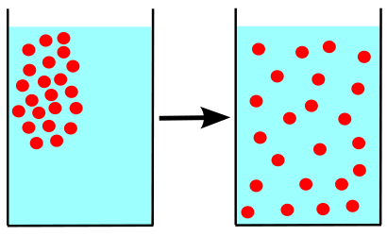
Διάχυση
Μετακίνηση μορίων της διαλυμένης ουσίας από το πυκνό προς το αραιό διάλυμα μέχρις ότου εξισωθούν οι δύο συγκεντρώσεις.
“Diffusion”, από JrPol διαθέσιμο με άδεια CC BY 3.0

Slide 3
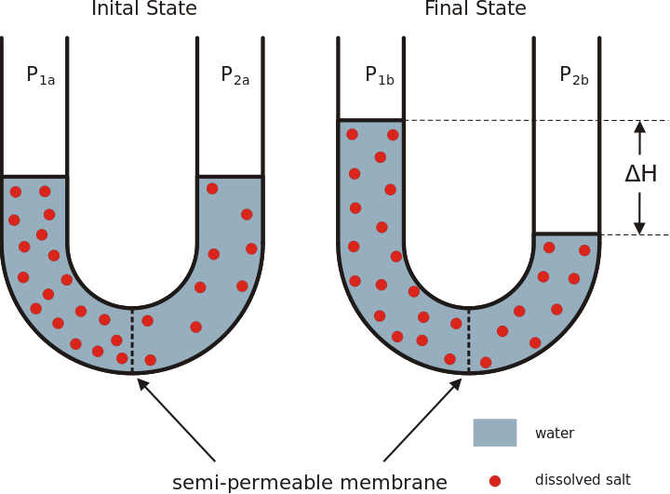
Ώσμωση 1/3
Μετακίνηση μορίων του διαλύτη διαμέσου της ΗΜΙΠΕΡΑΤΗΣ ΜΕΜΒΡΑΝΗΣ από το αραιό προς το πυκνό διάλυμα με τάση να εξισωθούν οι δύο συγκεντρώσεις.
“Osmose en”, από T3hBra1nWa5her διαθέσιμο με άδεια CC BY-SA 3.0

Slide 4
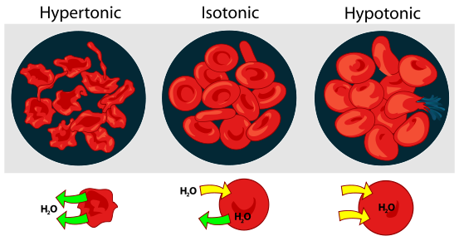
Ώσμωση 2/3
Η μεμβράνη του ερυθροκυττάρου είναι μια ημιπερατή μεμβράνη.
Σε υπότονο διάλυμα έχουμε μετακίνηση μορίων νερού από το διάλυμα προς το εσωτερικό του ερυθροκυττάρου με αποτέλεσμα το ερυθροκύτταρο να διογκώνεται αρχικά και τελικά να υφίσταται λύση (αιμόλυση).
“Osmotic pressure on blood cells diagram”, από LadyofHats διαθέσιμο ως κοινό κτήμα

Slide 5
Ώσμωση 3/3
Osmotic burst of blood cells από CellBiophysics διαθέσιμο με άδεια CC BY

Slide 6
Διαδικασία
Παρασκευή:
100 ml διαλύματος NaCl 0,9%.
100 ml διαλύματος NaCl 0,7%.
100 ml διαλύματος NaCl 0,5%.
100 ml διαλύματος NaCl 0,2%.
Κάθε ομάδα βάζει σε 5 δοκιμαστικούς σωλήνες 5 ml από κάθε διάλυμα (+1 δοκιμαστικός σωλήνας με dH₂O).
Προσθήκη 50 μL ολικού αίματος.

Slide 7
Φασματοφωτομετρική παρατήρηση
Μετράτε τη διαπερατότητα (Τ%) των διαλυμάτων του αίματος 0.2%, 0.5%, 0.7% και 0.9% ΝaCl σε μήκος κύματος 550nm και κατασκευάζετε καμπύλη της διαπερατότητας (άξονας Υ) ως προς τη συγκέντρωση του ΝaCl (άξονας Χ).
Ρυθμίζετε στο 100% τη διαπερατότητα (Τ) με διάλυμα ΝaCl ή νερό.

Slide 8
Μικροσκοπική παρατήρηση
Με τη βοήθεια επιχρίσματος ολικού αίματος εστιάζετε στον 40x φακό.
Στη συνέχεια ετοιμάζετε επιχρίσματα από τα διαλύματα του αίματος σε 0.5%, 0.7% και 0.9% ΝaCl και μετράτε τα κύτταρα σε 3-4 οπτικά πεδία στο φωτονικό μικροσκόπιο. Από τη μείωση των κυττάρων υπολογίζετε το ποσοστό της αιμόλυσης στα διαλύματα 0.5% και 0.7% ΝaCl, δεδομένου ότι το διάλυμα 0.9% ΝaCl εκφράζει το 100% των κυττάρων (ως ισότονο).

Slide 9
Μακροσκοπική παρατήρηση
Αφήνετε ακίνητους τους δοκιμαστικούς σωλήνες με τα διαλύματα του αίματος για αρκετή ώρα. Περιγράφετε κάθε σωλήνα ως προς το χρώμα, τη διαύγεια, τη δημιουργία φάσεων και την καθίζηση σε συνάρτηση με το χρόνο.

Slide 10
Τέλος Ενότητας

Slide 11
Σημειώματα

Slide 12
Σημείωμα Αναφοράς
Copyright Τεχνολογικό Εκπαιδευτικό Ίδρυμα Αθήνας, Αναστάσιος Κριεμπάρδης 2014. Αναστάσιος Κριεμπάρδης. «Αιματολογία ΙΙ (E). Εργαστηριακή άσκηση 6: Ωσμωτική αντίσταση ερυθροκυττάρων». Έκδοση: 1.0. Αθήνα 2014. Διαθέσιμο από τη δικτυακή διεύθυνση: ocp.teiath.gr.

Slide 13
Σημείωμα Αδειοδότησης
Το παρόν υλικό διατίθεται με τους όρους της άδειας χρήσης Creative Commons Αναφορά, Μη Εμπορική Χρήση Παρόμοια Διανομή 4.0 [1] ή μεταγενέστερη, Διεθνής Έκδοση. Εξαιρούνται τα αυτοτελή έργα τρίτων π.χ. φωτογραφίες, διαγράμματα κ.λ.π., τα οποία εμπεριέχονται σε αυτό. Οι όροι χρήσης των έργων τρίτων επεξηγούνται στη διαφάνεια «Επεξήγηση όρων χρήσης έργων τρίτων».
Τα έργα για τα οποία έχει ζητηθεί άδεια αναφέρονται στο «Σημείωμα Χρήσης Έργων Τρίτων».
[1] http://creativecommons.org/licenses/by-nc-sa/4.0/
Ως Μη Εμπορική ορίζεται η χρήση:
που δεν περιλαμβάνει άμεσο ή έμμεσο οικονομικό όφελος από την χρήση του έργου, για το διανομέα του έργου και αδειοδόχο
που δεν περιλαμβάνει οικονομική συναλλαγή ως προϋπόθεση για τη χρήση ή πρόσβαση στο έργο
που δεν προσπορίζει στο διανομέα του έργου και αδειοδόχο έμμεσο οικονομικό όφελος (π.χ. διαφημίσεις) από την προβολή του έργου σε διαδικτυακό τόπο
Ο δικαιούχος μπορεί να παρέχει στον αδειοδόχο ξεχωριστή άδεια να χρησιμοποιεί το έργο για εμπορική χρήση, εφόσον αυτό του ζητηθεί.

Slide 14
Επεξήγηση όρων χρήσης έργων τρίτων
©
Δεν επιτρέπεται η επαναχρησιμοποίηση του έργου, παρά μόνο εάν ζητηθεί εκ νέου άδεια από το δημιουργό.
διαθέσιμο με άδεια CC-BY
Επιτρέπεται η επαναχρησιμοποίηση του έργου και η δημιουργία παραγώγων αυτού με απλή αναφορά του δημιουργού.
διαθέσιμο με άδεια CC-BY-SA
Επιτρέπεται η επαναχρησιμοποίηση του έργου με αναφορά του δημιουργού, και διάθεση του έργου ή του παράγωγου αυτού με την ίδια άδεια.
διαθέσιμο με άδεια CC-BY-ND
Επιτρέπεται η επαναχρησιμοποίηση του έργου με αναφορά του δημιουργού.
Δεν επιτρέπεται η δημιουργία παραγώγων του έργου.
διαθέσιμο με άδεια CC-BY-NC
Επιτρέπεται η επαναχρησιμοποίηση του έργου με αναφορά του δημιουργού.
Δεν επιτρέπεται η εμπορική χρήση του έργου.
διαθέσιμο με άδεια CC-BY-NC-SA
Επιτρέπεται η επαναχρησιμοποίηση του έργου με αναφορά του δημιουργού
και διάθεση του έργου ή του παράγωγου αυτού με την ίδια άδεια.
Δεν επιτρέπεται η εμπορική χρήση του έργου.
διαθέσιμο με άδεια CC-BY-NC-ND
Επιτρέπεται η επαναχρησιμοποίηση του έργου με αναφορά του δημιουργού.
Δεν επιτρέπεται η εμπορική χρήση του έργου και η δημιουργία παραγώγων του.
διαθέσιμο με άδεια
CC0 Public Domain
Επιτρέπεται η επαναχρησιμοποίηση του έργου, η δημιουργία παραγώγων αυτού και η εμπορική του χρήση, χωρίς αναφορά του δημιουργού.
διαθέσιμο ως κοινό κτήμα
Επιτρέπεται η επαναχρησιμοποίηση του έργου, η δημιουργία παραγώγων αυτού και η εμπορική του χρήση, χωρίς αναφορά του δημιουργού.
χωρίς σήμανση
Συνήθως δεν επιτρέπεται η επαναχρησιμοποίηση του έργου.

Slide 15
Διατήρηση Σημειωμάτων
Οποιαδήποτε αναπαραγωγή ή διασκευή του υλικού θα πρέπει να συμπεριλαμβάνει:
το Σημείωμα Αναφοράς
το Σημείωμα Αδειοδότησης
τη δήλωση Διατήρησης Σημειωμάτων
το Σημείωμα Χρήσης Έργων Τρίτων (εφόσον υπάρχει)
μαζί με τους συνοδευόμενους υπερσυνδέσμους.

Slide 16
Χρηματοδότηση
Το παρόν εκπαιδευτικό υλικό έχει αναπτυχθεί στo πλαίσιo του εκπαιδευτικού έργου του διδάσκοντα.
Το έργο «Ανοικτά Ακαδημαϊκά Μαθήματα στο ΤΕΙ Αθηνών» έχει χρηματοδοτήσει μόνο την αναδιαμόρφωση του εκπαιδευτικού υλικού.
Το έργο υλοποιείται στο πλαίσιο του Επιχειρησιακού Προγράμματος «Εκπαίδευση και Δια Βίου Μάθηση» και συγχρηματοδοτείται από την Ευρωπαϊκή Ένωση (Ευρωπαϊκό Κοινωνικό Ταμείο) και από εθνικούς πόρους.

